Slide 1
Seminário de Apresentação dos
Grupos de Trabalho do CREA-MG

Slide 2
Engenharia na BR-040 - trecho km 563 a 617

Slide 3
Engenharia na BR-040 - trecho km 563 a 617 Composição do GT
Membros Conselheiros
Celso de Araújo Pinto Coelho ( Coordenador do GT)
José Eduardo Caetano ( Coord. Adjunto)
Maria Angélica Arantes de Aguiar Abreu
Membros Convidados
Francisco José Figueiredo
João Eustáquio Beraldo Teixeira
José Raposos Barbosa
Herzio Geraldo Bottrel Mansur
Marcelo Duarte e Silva
Mário Abdão Amui Jr.

Slide 4
Engenharia na BR-040 - trecho km 563 a 617 Composição do GT
Condição | Nome | Capacitação | Funções no GT
Membros Conselheiros | Celso de Araújo Pinto Coelho Coordenador | Eng. Civil Conselheiro CEEC | Coordenação Geral / interação com Empresas e entidades Públicas/ Planejamento/ Mediação/ Relatório
 | José Eduardo Caetano Correa Coord. Adjunto | Eng. Civil Conselheiro CEEC | Apoio à Coordenação e interação com empresas e entidades públicas
 | Maria Angélica Arantes de Aguiar Abreu | Eng. Civil Conselheiro CEEC | Coord. Seminário/ Relatório/ Interação empresas e entidades
Membros Convidados | Herzio Geraldo Bottrel Mansur | Eng. Civil e Bacharel em Direito/ Mediador | Coord. das interações e articulações com empresas e entidades públicas / Mediação
 | Francisco José Figueiredo. | Eng. Mecânico e Prof. universitário | Mapa Rodoferroviário/ contato com Prefeituras e universidade/ Relatório
 | João Eustáquio Beraldo Teixeira | Eng. Seg. Trabalho. | Coord. Seminário / Relatório
 | Marcelo Duarte e Silva | Eng. Mec. e Automotivo | Coord. Relatório/ Banco de dados/ Estatística e Gráficos
 | Mário Abdão Amui Jr. | Eng. Civil/ Empresário | Mapa Rodoferroviário, contato c/Prefeituras / Relatório
 | José Raposo Barbosa | Eng. Eletricista | Contatos/ Seminário/ Coord. Relatório

Slide 5
GT - Engenharia na BR-040 - trecho km 563 a 617 Objetivos do GT (Plano de trabalho)
1) OBJETIVO GERAL
Dar continuidade aos trabalhos desenvolvidos pelo GT Infraestrutura BR-040 de 2023, buscando articular uma mediação entre as entidades e autoridades interessadas em otimizar as condições do trânsito de veículos naquele Trecho da BR- 040, tendo como foco principal a diminuição do número de sinistros e consequente PRESERVAÇÃO DE VIDAS

Slide 6
GT - Engenharia na BR-040 - trecho km 563 a 617 Objetivos do GT (Plano de trabalho)
2) OBJETIVOS ESPECÍFICOS
A partir das questões levantadas e soluções pontuadas no Relatório de 2023, buscar uma interação com as entidades interessadas em resolver essas questões, para viabilizar e agilizar a implantação das soluções
Promover articulação entre as entidades, órgãos governamentais e empresas da região, buscando trazer para o âmbito da Engenharia, as atividades de mediação que se fizerem necessárias. Criando condições favoráveis para possibilitarem, na maior brevidade possível, uma diminuição significativa na quantidade de sinistros e consequente preservação de vidas o trecho em foco;
- Dar maior conhecimento e publicidade às soluções de engenharia propostas no Relatório - "Engenharia na BR 040 " emitido em 2023

Slide 7
GT - Engenharia na BR-040 - trecho km 563 a 617 PRINCIPAIS REALIZAÇÕES DO GT EM 2024
- Emissão do Plano de Trabalho do G.T.
- Emissão do Planejamento Estratégico e Cronograma de Atividades do G.T.
- Aprovação do GT na PLENÁRIA do CREA-MG em 07/03/24
- Alinhamento com Presidente para trazer Medição para a CMA / Crea-MG
- Realização de 11 Reuniões Ordinárias do G.T.

Slide 8
GT - Engenharia na BR-040 - trecho km 563 a 617 ATIVIDADES REALIZADAS PELO GT EM 2024
- Realização de 40 reuniões de interação com Entidades Públicas / Empresas Privadas / Usuários do trecho -,articulação da Mediação das questões da BR040, entre elas: MPF/ PRF / ANTT/ DNIT / AMN/ AMIG / AMM/ IBRAM / DER/ LGA/ MINAP/ CSN/ GERDAU/ VALOUREC/ VALE/ VIA-040 / EPR / SINDIEXTRA/ FETRAMIG
- Elaboração Regulamento Específico de Mediação em conjunto CMA / Crea-MG
- Efetivação das Reuniões de Mediação na CMA / Crea-MG, entre esses atores
- Realização de SEMINÁRIO “BR-040 Riscos e Proposições de Engenharia

Slide 9
Engenharia na BR-040 - trecho km 563 a 617
PLANEJAMENTO ESTRATÉGICO DAS ATIVIDADES DO GT

Slide 10
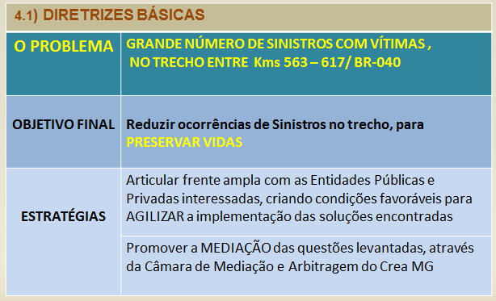
GT - Engenharia na BR-040 - trecho km 563 a 617 PLANEJAMENTO ESTRATÉGICO

Slide 11
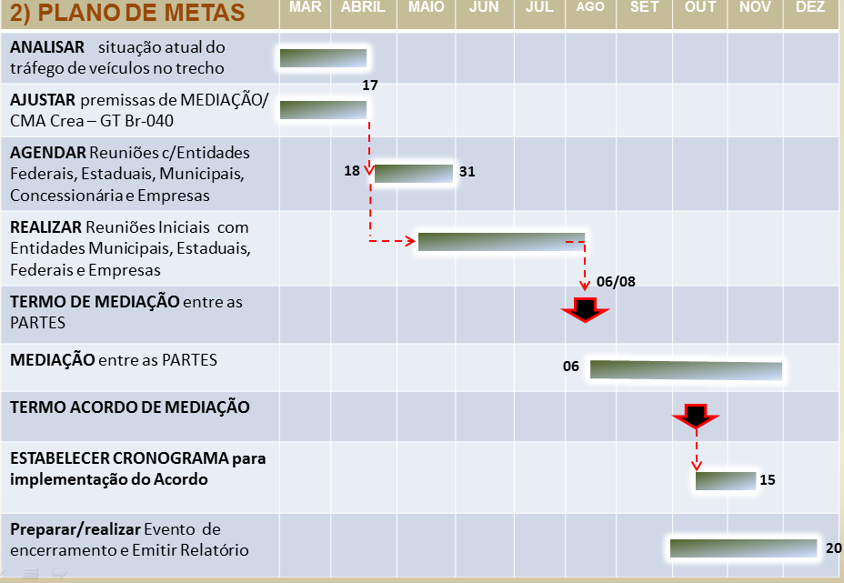
GT - Engenharia na BR-040 - trecho km 563 a 617 PLANEJAMENTO ESTRATÉGICO

Slide 12
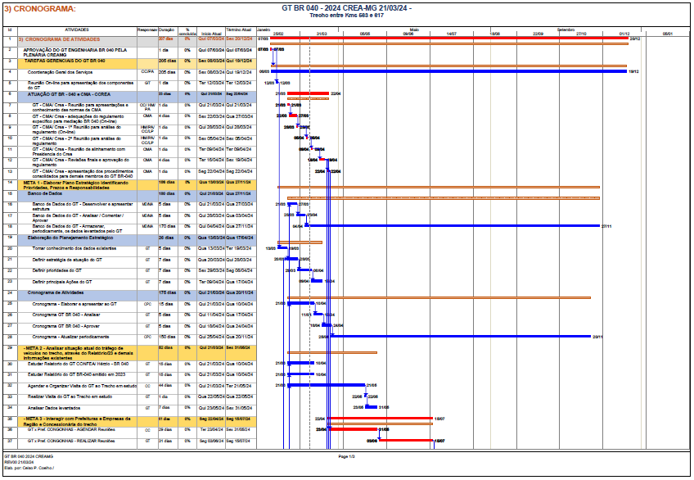
GT - Engenharia na BR-040 - trecho km 563 a 617 Pl. Estratégico - CRONOGRAMA

Slide 13
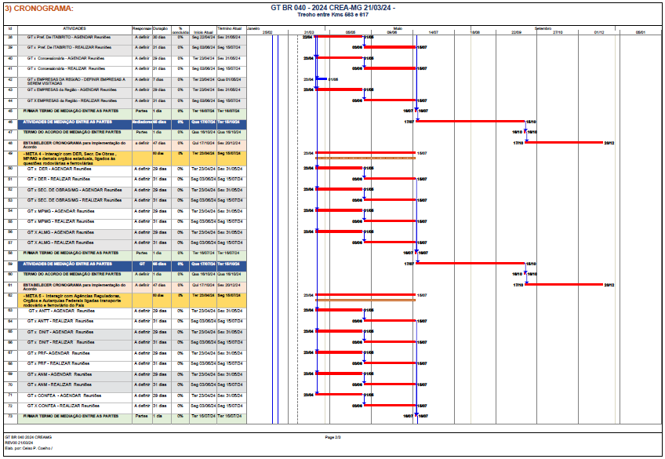
GT - Engenharia na BR-040 - trecho km 563 a 617 CRONOGRAMA

Slide 14
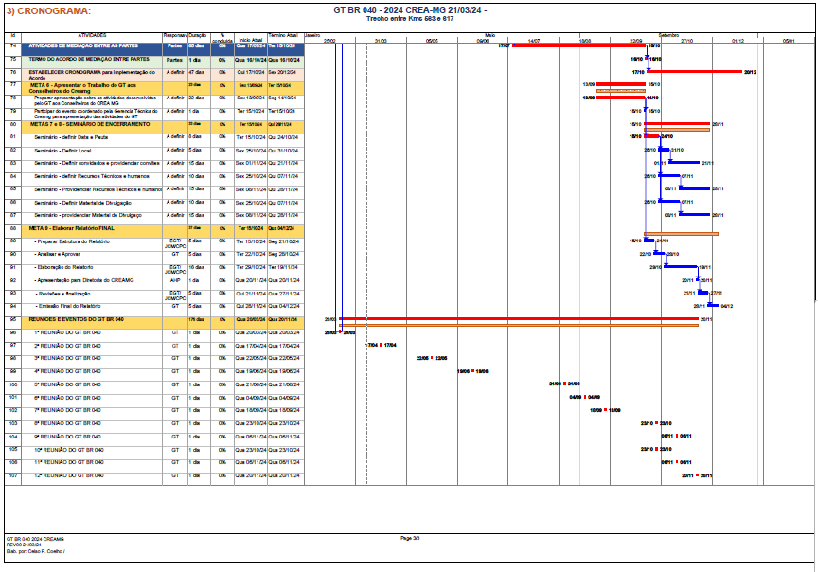
GT - Engenharia na BR-040 - trecho km 563 a 617 CRONOGRAMA

Slide 15
GT - Engenharia na BR-040 - trecho km 563 a 617

Slide 16
GT - Engenharia na BR-040 - trecho km 563 a 617

Slide 17
GT - Engenharia na BR-040 - trecho km 563 a 617 PRINCIPAIS “NÃO CONFORMIDADES”
Traçado antigo - 1957 (quase 70 anos)
Vias sem acostamento
Vias sem canteiro central
Vias não duplicadas
Intercessões com vias municipais e estaduais sem soluções de engenharia ( Viadutos / Trevos / Passagens de Nível, etc.)

Slide 18
GT - Engenharia na BR-040 - trecho km 563 a 617 PRINCIPAIS “NÃO CONFORMIDADES
6) Rodovias margeadas por Plantas de Mineração
Sítio Mineralógico - veículos transitando sem as observar as normas de segurança requerida para a situação
Nº elevado de carretas de minério / Asfalto sujo, com poeira na seca e lama nas chuvas / vias sem visibilidade e escorregadias
Sinalização faltante ou sujas

Slide 19
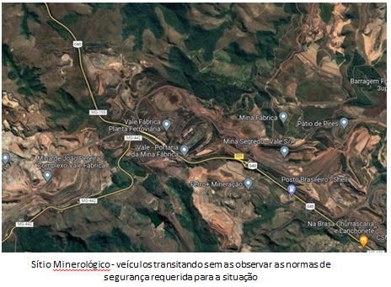
GT - Engenharia na BR-040 - trecho km 563 a 617

Slide 20
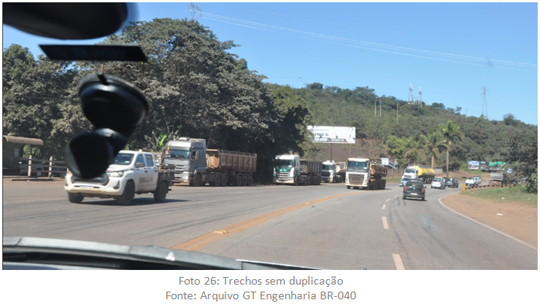
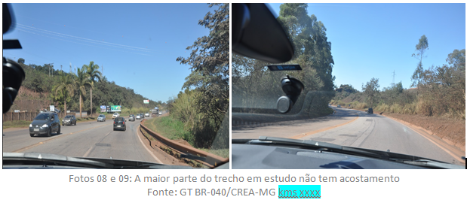
GT - Engenharia na BR-040 - trecho km 563 a 617

Slide 21
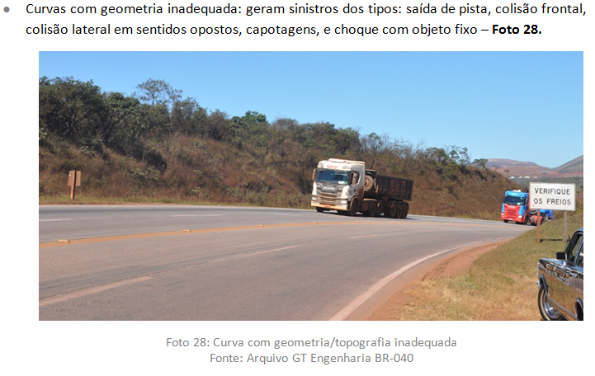
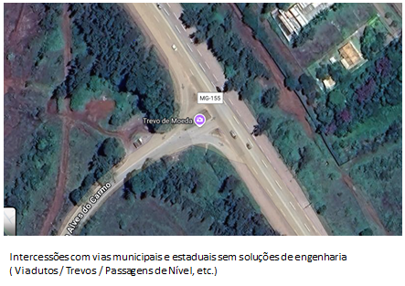
GT - Engenharia na BR-040 - trecho km 563 a 617

Slide 22
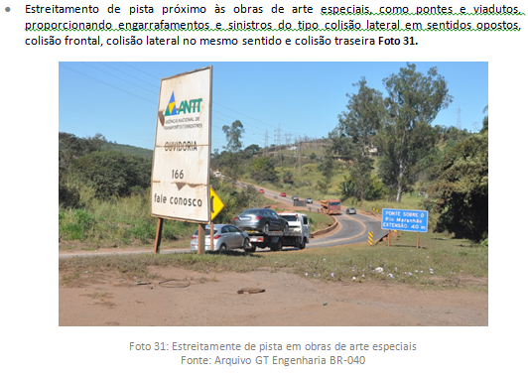
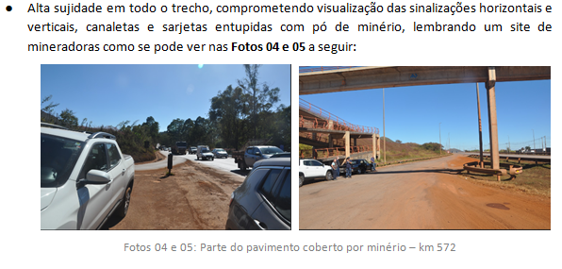
GT - Engenharia na BR-040 - trecho km 563 a 617

Slide 23
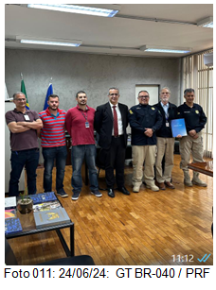
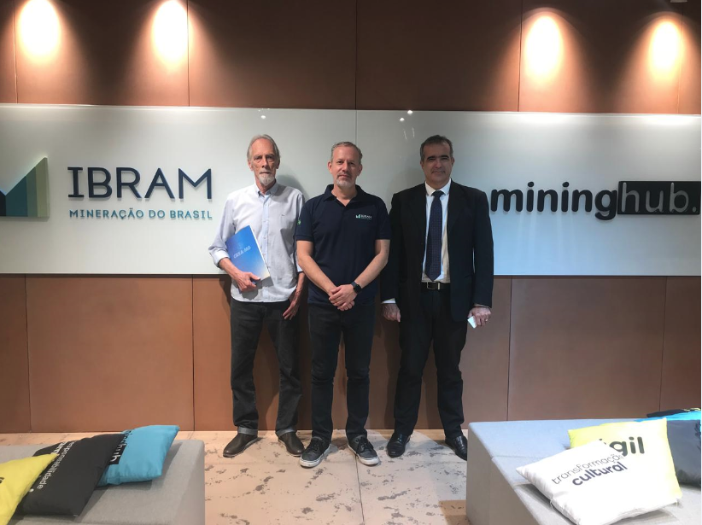
GT - Engenharia na BR-040 - trecho km 563 a 617

Slide 24
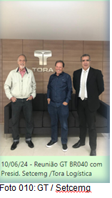
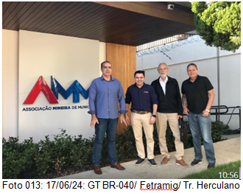
GT - Engenharia na BR-040 - trecho km 563 a 617

Slide 25
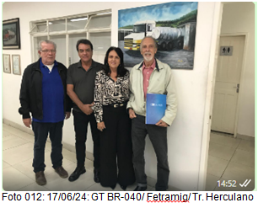
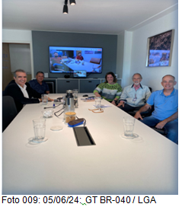
GT - Engenharia na BR-040 - trecho km 563 a 617

Slide 26
Engenharia na BR-040 - trecho km 563 a 617
MAPA RODO-FERROVIÁRIO

Slide 27
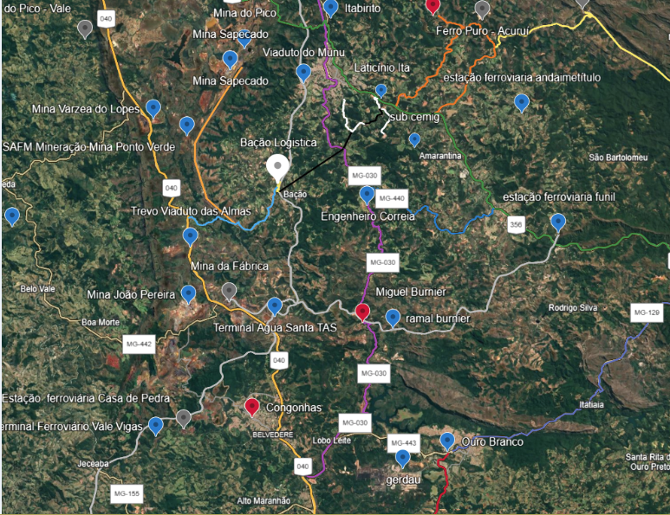
GT - Engenharia na BR-040 - trecho km 563 a 617 MAPA RODOFERROVIARIO DE POSSIBILIDADES VIÁRIAS

Slide 28
Engenharia na BR-040 - trecho km 563 a 617

Slide 29
GT - Engenharia na BR-040 - trecho km 563 a 617 PROGRAMAÇÃO SEMINÁRIO
13:30-13:45 | ABERTURA | Marcos Venicius Gervásio | – Eng. Civil/ Presidente do Crea-MG
13:45-14:00 | Propósitos e Histórico | Celso de Araujo Pinto Coelho | Coordenador do GT BR040
14:00–14:15 | Palestra | Mediação - Premissas e aplicação nas questões da BR-040 | Herzio Geraldo Bottrel Mansur ( Eng. Civil / Bacharel Direito/ Mediador CNJ)
14:15-15:30 | Painel 1: Mesa Redonda | - Aplicação das técnicas de engenharia em prol da segurança viária na BR-040 | Mediador GT BR040: Eng. Herzio Bottrel Mansur
14:15-14:30 | EPR Concess. BR040 | - Investimentos curto/ médio/ longo prazo | Eric Almeida - Diretor da EPR
14:30 -14:45 | ANTT - Agencia Nacional Transp. | - Ações/ fiscalização/ Gestão/ possibilidades ajustes na concessão | Marcelo Alcides dos Santos Coordenador Regional – MG
14:45 -15:00 | SINDIEXTRA | - Segurança e geração de renda | Yash Rocha Maciel Ger. Meio Ambiente
15:00 -15:15 | PRF - Policia Rodov. Federal | - Segurança viária e o transporte de cargas | Fabio Henrique Silva Jardim – Superintendente PRF / MG

Slide 30
GT - Engenharia na BR-040 - trecho km 563 a 617 PROGRAMAÇÃO SEMINÁRIO
15:30-16:45 | Painel 2: | Proposições de Engenharia e Alternativas | Mediador GT BR040: Eng. Mario Abdão e Eng. Francisco Figueiredo
15:30 -16:00 | Prefeitura de Itabirito | - Possibilidades de Alternativas Viárias | . Orlando Amorim Caldeira – Engenheiro Civil/ Pref. Itabirito
16:00-16:15 | Usuário/ Congonhas | - expectativas de novas vias para transporte de carga | Sandoval de Souza Pinto - Morador Município de Congonhas /Diretor meio ambiente da Unaccon
16:15–16:30 | Usuário/ Alphaville | - Visão do usuário qto atendimento ao critério de segurança. viária | Katia Alice N. de Oliveira - Moradora Alphaville/ SOS BR040

Slide 31
GT - Engenharia na BR-040 - trecho km 563 a 617 PROGRAMAÇÃO SEMINÁRIO
16:45-18:00 | Painel 3: | BR-040: um futuro promissor e seguro ? | Mediador GT BR040: João Eustáquio Beraldo
16:45–17:00 | DNIT – Depto Nacional Infraest. Terrestre | BR-040 como indutor de desenvolvimento | Ronan Lana Alves Moreira – Analista do DNIT
17:00-17:15 | AMIG - Associação Municípios Mineradores | BR-040 como elemento de fomento ao turismo, Comercio e Industria | Claudio Antonio de Souza Prefeito Município de Congonhas
17:15 -17:30 | SETCEMG/ FETCEMG | O escoamento da produção com preservação do meio ambiente | Luciano Medrado – Economista, Consultor técnico empresas de Logística
17:30-17:45 | USUÁRIO | Visão do usuário qto ao que se espera de uma rodovia interestadual | Cleidiane Ferreira Engenheira Moradora de Congonhas, Presid. Assoc. Eng. Congonhas
17:45-18:00 | Paróquia N. Sra. da Boa Viagem Itabirito | BR-040 e as comunidades não seu entorno | Padre Miguel A. Fiorillo – Pároco da Paróquia N. Sra. da Boa Viagem de Itabirito

Slide 32
- Diante do exposto acima, consideramos que o GT “Engenharia na BR-040” alcançou, plenamente, os objetivos estipulados no seu Plano de Trabalho, aprovado pelo Plenário do Crea/MG. - A execução das ações necessárias para sanar, efetivamente, os problemas de trânsito existentes naquele trecho da BR-040, vai depender agora da evolução das sessões de mediação, ora em curso.
Engenharia na BR-040 - trecho km 563 a 617
Considerações Finais:

Slide 33
Nossos agradecimentos especiais para : Deus, “porque sem Ele nada podemos fazer” Jo 15:5 - Eng. Marcos Gervásio – Presidente do Crea/MG - Eng. Edílio Ramos Veloso – Chefe de Gabinete da Presidência do Crea/MG - Eng. Fernando Luiz de Almeida - apoio técnico ao GT - Eng. Fábio Rodrigo Silvério e Fonseca - apoio técnico ao GT - Luana e Fernando Inneco da Gerência de Comunicação do Crea/MG Sem a ajuda deles nossos objetivos não teriam sido cumpridos
Engenharia na BR-040 - trecho km 563 a 617

